Slide 1
Применение гидропоники для улучшения качества продуктов питания растительного происхождения
Выполнили: обучающиеся
8 «А»класса МОУ «СОШ №82» Октябрьского района г. Саратова Пудовченко Екатерина,
Суровцева Карина
Руководитель: учитель биологии высшей категории Павлова Т.Н.

Slide 2
ТЕМА: Использование гидропоники для улучшения качества растительных продуктов питания
Цель: Исследовать возможность выращивания растений методом гидропоники с заданным содержанием полезных компонентов

Slide 3
Задачи:
Изучить литературу по теме исследования
Определить соединения, которые будут вводиться в питательный раствор для выращивания растений.
Вырастить растения сначала на гидропонике, затем в составах с повышенным содержанием препаратов йода.
Исследовать содержание йода в выращенных растениях и рассмотреть возможность их применения в качестве продуктов питания для профилактики йододефицитных заболеваний (ЙДЗ)

Slide 4
Гипотеза:
В современных условиях почва во многих регионах загрязнена отходами вредных производств, и растения, выращенные на таких почвах, могут быть источниками вредных компонентов для человека и животных. К тому же, Саратовская область входит в число территорий с сильной степенью йодной недостаточности. А гидропоника позволяет применять различные питательные среды при выращивании растений. Если внести в эти смеси повышенное содержание названного элемента, то растения могут стать его источником для человека, что позволит уменьшить риск проявления заболеваний связанных с недостатком йода.

Slide 5
Этапы исследования:
Изучение специальной литературы.
Планирование эксперимента.
Подбор питательных смесей.
Выращивание растений на этих питательных смесях.
Анализ содержания йода в растениях.
Описание проведенного эксперимента и формулирование выводов.
Разработка рекомендаций по выращиванию растений на гидропонике с использованием разработанных смесей.

Slide 6
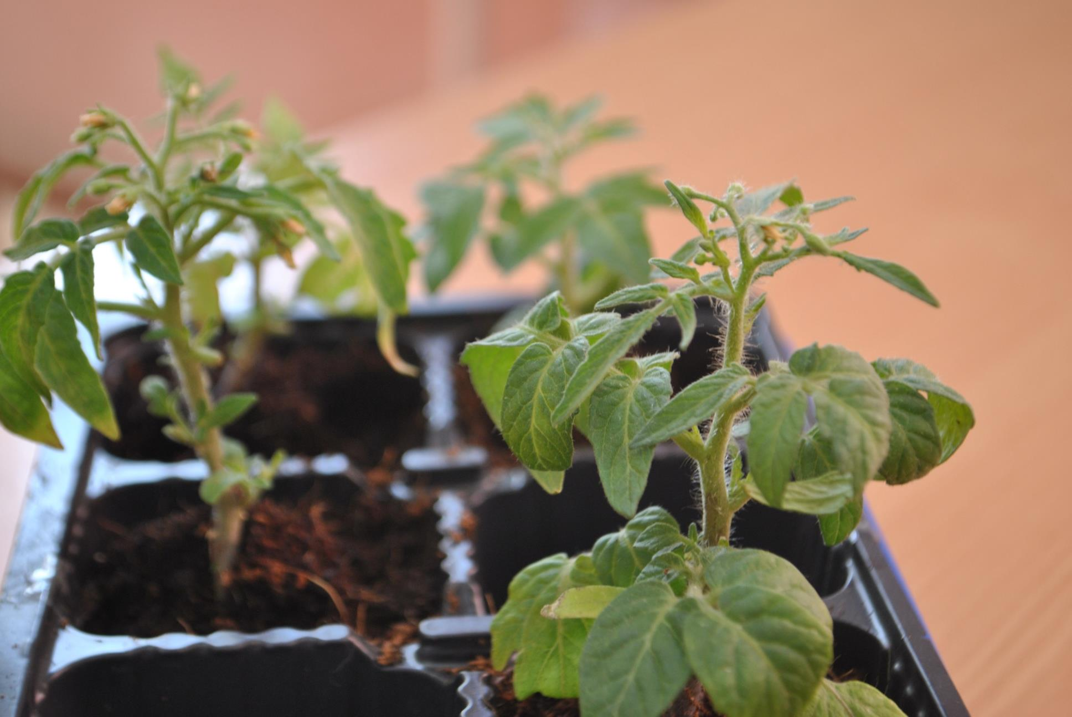
Методы исследования:
Анализ
Эксперимент
Наблюдение

Slide 7
Сегодня термин «кретинизм» практически для каждого человека ассоциируется с низкорослостью, физическим уродством и умственной отсталостью. Однако далеко не все знают, что в основе этого страшного врожденного заболевания лежит крайне тяжелая степень хронической недостаточности в организме такого важного микроэлемента, как йод.
Эндемический зоб

Slide 8
Гидропоника - это способ выращивания растений без почвы, при котором растение получает из раствора все необходимые питательные вещества в нужных количествах и точных пропорциях

Slide 9
Йодная недостаточность является самой главной, отдельно взятой причиной поддающихся профилактике нарушений и задержки психического развития. Существует три этапа мероприятий, способных предотвратить недостаточное потребление микроэлементов, в том числе и йода.
Наличие и потребление разнообразного рациона питания для получения всех необходимых питательных микроэлементов из пищи.
Фортификация (или обогащение) продуктов питания – пища может быть насыщена добавками, содержащими недостающие микроэлементы, в том числе йод и витамины.
Периодическое назначение микроэлементов в форме таблеток или капсул.

Slide 10
Экспериментальная часть Выбор объектов изучения «Бонсай микро F1 «Красная шапочка»

Slide 11
Посев семян Вначале семена были посажены в смесь перлита с вермикулитом в пропорции 50/50.

Slide 12
Температурный режим До появления росточков, ёмкости необходимо держать в тёмном, но тёплом месте, где температура 28-30°С. Сразу же, как появятся всходы, поместить ёмкости с росточками на освещённое место, где температура воздуха примерно 18°С. В случае если семена были посажены в зимнее время, им может не доставать света, тогда они могут слишком сильно вытянуться вверх. Дабы это предотвратить, растением необходимо

Slide 13
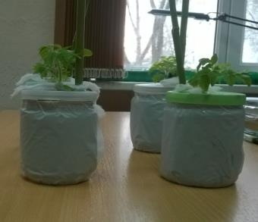
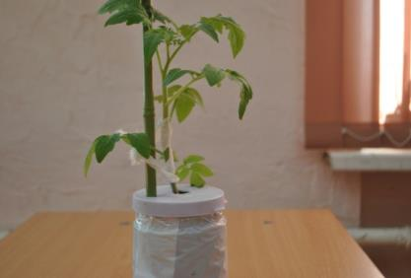
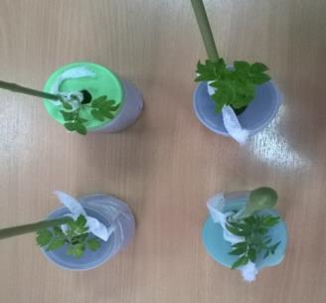
Вегетационные сосуды
Крышки для сосудов
В нашем эксперименте использовались обычные стеклянные банки на 0,5 и 2 литра Банки были защищены от света с помощью черной и белой полиэтиленовой пленки для того чтобы предотвратить «зацветание» раствора,
Для закрепления растений над раствором использовались обычные крышки из пластмассы .В центре крышки нужно сделать отверстие диаметром 1—2 сантиметра, а сбоку еще одно диаметром 0,5 сантиметра.

Slide 14
Аэрация раствора
Самый простой вариант – добавить в воду 3-процентную перекись водорода (раз в 4 дня по 0,5мл), из которого растение самостоятельно извлечет кислород для корней.

Slide 15
Внимание! Нельзя смешивать концентрированные растворы 1 и 2 до их разведения с водой! Лучше использовать разные шприцы для растворов 1 и 2 или обязательно промывать шприц перед тем как отмерять другой раствор. Таким образом, вы получите 1 литр раствора нормальной концентрации.
Подбор питательной
смеси солей
Для приготовления одного литра раствора мы взяли две составляющие (для дозировки хорошо подходит 5-мл шприц, продающийся в каждой аптеке.):
1. 1,67мл комплексного удобрения "Кемира Люкс" или "Terras Люкс в литре воды..
2.Добавьте туда 2 мл 25% раствора кальциевой селитры (для приготовления раствора разведите 25 г четырехводной кальциевой селитры в 100 мл воды

Slide 16
pH питательного раствора Мы использовали электронный рН-метр.

Slide 17
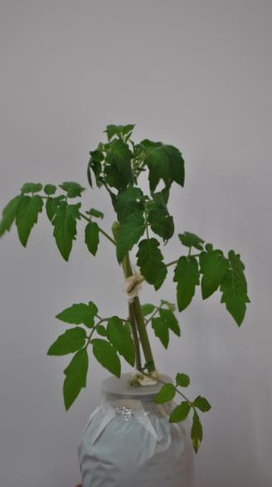
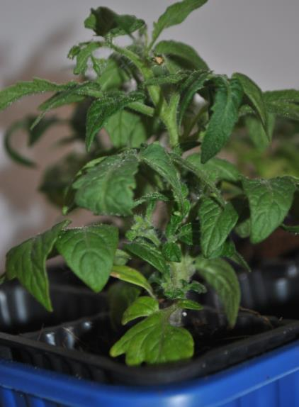
Уход за растениями и наблюдения

Slide 18
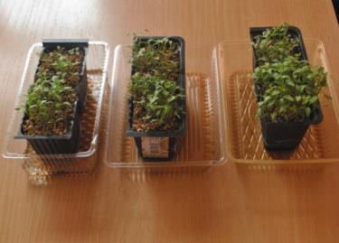
Выращивание петрушки в растворах с повышенным содержанием йода
Для второго этапа эксперимента была выбрана петрушка. Она растет быстро, дает хорошие всходы. Для ее роста необходим минимальный световой день. К тому же ее можно употреблять в пищу в сыром виде, добавляя в салаты, или без них. Были заложены опыты на обычной питательной смеси № 1, с содержанием иодида калия минимальным (на банку 0,5 л добавлялось 5 мл 5% раствора иодида калия) № 2; с добавлением 10 мл 5%-ного раствора KI №3 и с 15 мл 5%-ного раствора KI № 4. В каждом из опытов были заложены три параллельных опыта.

Slide 19
Петрушка выращивалась на гидропонике 30 дней. Затем были собраны зеленые побеги и подвергнуты анализу на содержание йода. Содержание йода определялось титрованием раствором тиосульфата натрия

Slide 20
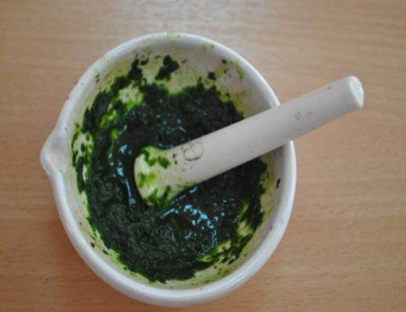
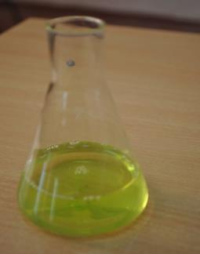
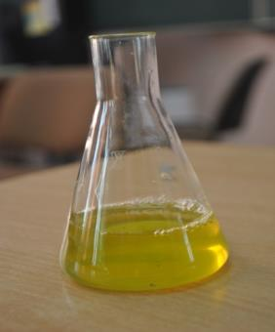
Методика определения йода в петрушке
Образцы петрушки массой 5 г (из каждого опыта) растерли в ступке
Добавили хлорную воду, раствор был зеленым, стал желтым, так как вытиснился свободный йод.

Slide 21
Объем раствора довели до объема 50 мл, отобрали аликвоту 10 мл, оттитровали 0,1 н раствором Na₂S₂O₃ .

Slide 22
Получили следующие результаты содержание йода в образцах петрушки
Вывод: Петрушка способна накапливать йод. Больше йода накапливалось в сосудах с большей концентрацией соединения KI.
№ | Опыт№1 | Опыт №2 | Опыт №3 | Среднее | Содержание в %
Образец №1 | - | - | - | - | -
Образец №2 | 1.28 | 1,22 | 1,18 | 1,23 | 0,3
Образец №3 | 2,25 | 2.18 | 2,15 | 2,17 | 5.4

Slide 23
На основании проведенного исследования можно сделать следующие выводы:
Гидропоника в условиях малоплодородных почв и жесткого климата может стать важнейшим способом выращивания овощных и ягодных культур.
При необходимости можно применить этот способ и в домашних условиях, он требует небольшой площади и невысоких дополнительных расходов.
Гидропоника может стать одним из путей решения проблемы йодной недостаточности, которая существует на территории Саратовской области.
На основе гидропоники продолжить исследования по выращиванию растений с повышенным содержанием других микроэлементов, необходимых нашему организму, и недостаток которого есть у нас.
Полученные результаты исследования оформить в виде буклета и распространить среди заинтересованных лиц.

Slide 24
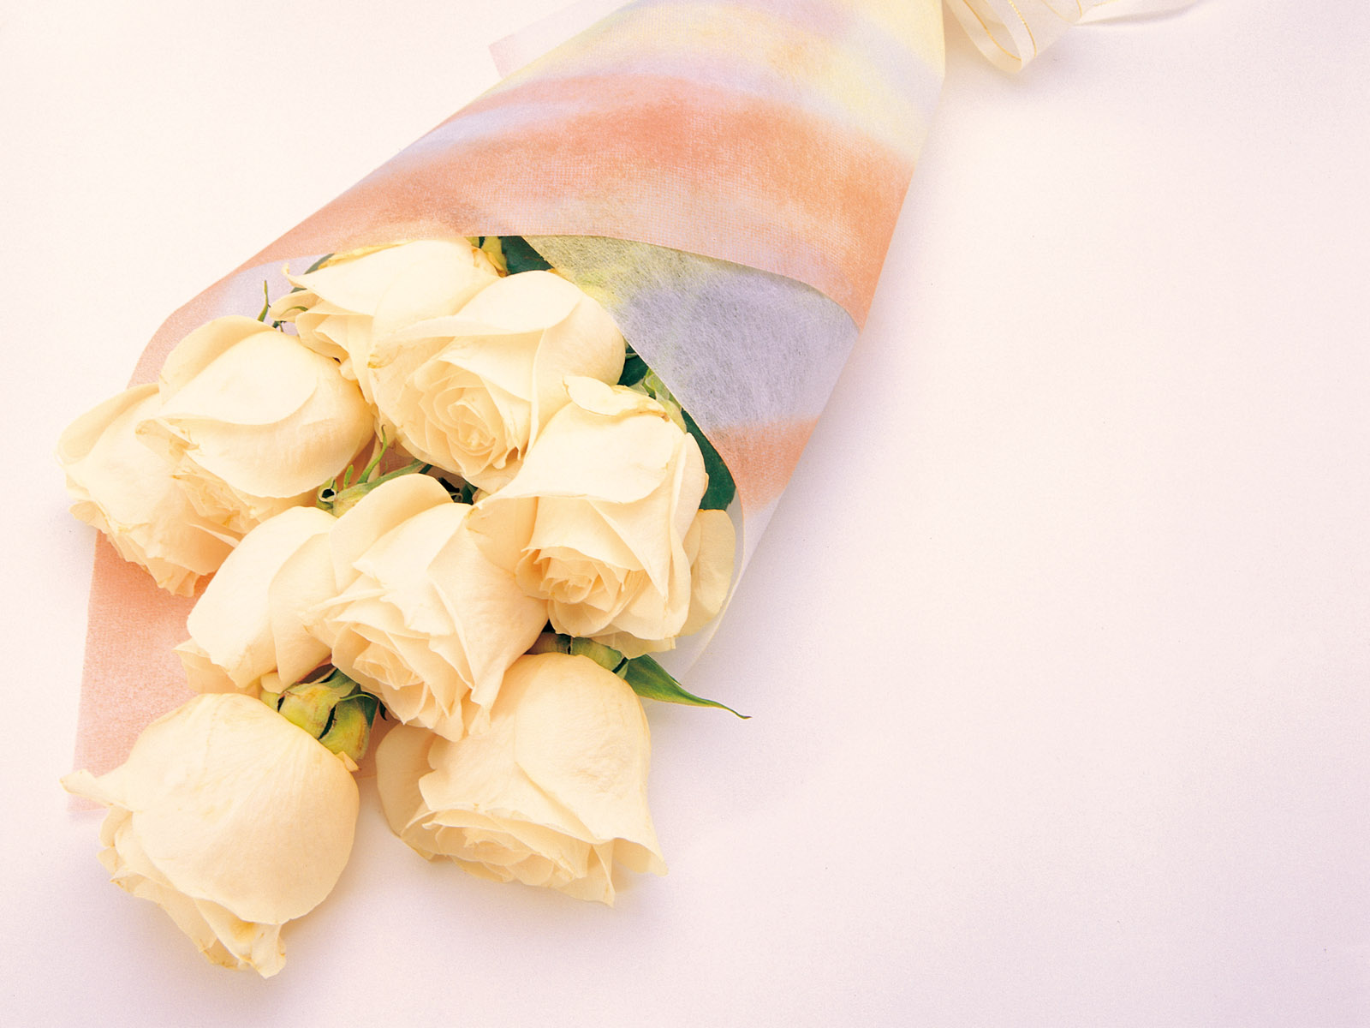
Спасибо за внимание!

